Slide 1
EZ Chess 期末競賽
期中Demo 20%
已在 5/10 完成
對戰成績 30%
已在 e-learning 課程討論區開設 (team-team) 比賽專區
請負責該場比賽的同學在討論區留下連絡資料 email/mobile
看到聯絡資料的另一組同學逕行洽談，確定時間與規則
比賽時間與規則確定後，請其中一方在討論區留言，讓大家觀戰
比賽時，以在討論區回覆留言的方式進行對戰
比賽時，第一回合由其中一組出題目，由對手先下，第二回合反過來
對戰成績：
每回合勝得3分,和得2分,敗得1分，以此計算各隊總積分
以總績分最高者為分母進行 Normalization → (0,1]
正規化之後的成績開根號 x30 即為各組對戰成績

Slide 2
EZ Chess 期末競賽
對戰成績
建議規則：
第一回合由其中一組出題目，並由對手先下，第二回合反過來
各下20步，每步 2min.，時間不必控管太嚴格，不要太誇張即可
如果下錯，在可即時更正的情況下，只要馬上更正即可，不算違規
但如果已造成錯誤，則繼續完成(錯誤方重新載入棋局)
棋局結束於一方認錯、認輸、or 雙方已滿20步(可自訂規則)
如有爭執，則紀錄已留存於討論區，可停賽另作評議

Slide 3
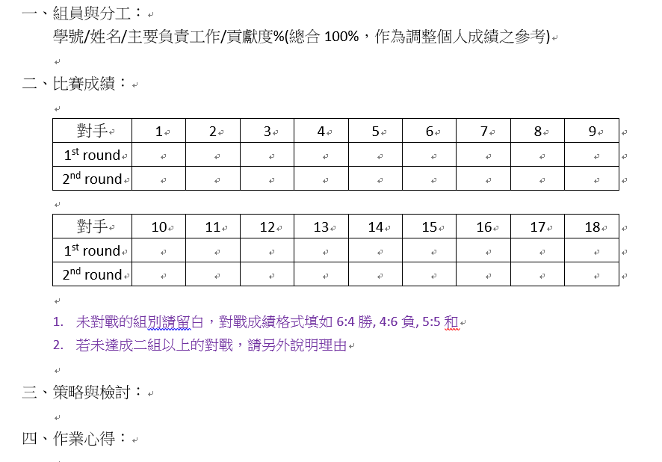
EZ Chess 期末報告
期末報告 50%

Slide 5
Project #1 EZChess
作業分組
修課共44人，每1~3人自由報隊，共取16~20 隊。
特別允許4人拆成2隊，但要在報告中註明這2隊相互參考與討論。
抽簽將隊伍分散為ABCD四組，每組4~5隊為原則。
作業驗收
助教林子益(李季青老師實驗室，管理大樓4F)
期中檢驗時間： 5/10 (課堂時間,每隊都要查驗)
期末競賽時間(預賽)：各組自行決定對戰規則，取2名晉級，6/20前賽完
期末競賽時間(複賽)：6/21起 由助教主持八強到冠軍三輪決賽
遊戲方法
在 8x8 棋盤上，雙方各有五個棋子
ABefg: AB未受阻擋可四方向移動1~2格,efg為1格
XYuvw: XY未受阻擋可四方向移動1~2格,uvw為1格
每格同時只能有一子,落子於對方上即可吃掉對方

Slide 6
遊戲規則
遊戲規則：
開局：在 8x8 棋盤上，設定起始棋局，
棋局可隨機產生，裁判揭開棋局後，雙方
自行以鍵盤輸入/滑鼠點選/或讀入文字檔
等方式輸入各自作業的程式中。
輸入：(1) 由 AB 方先移動，在輸入開局狀態後
即視同第一次輸入，應開始運算並輸出回應
(2) 之後雙方輪流輸入對方棋步，並在時間內輸出回應
(3) 回應具可讀性即可，可用純文字座標(e.g. A(1,4)-(1,5))、
文字碼繪圖(如右上圖示)、或圖形界面呈現
順序： 由 AB 方先移動，雙方每次必須輪流移動一子
動作： 可在無阻擋狀態下移入空格，或吃掉對方在目的地上的棋子
時間： 每次輸入之後的回應時間必須小於60秒(服從裁判判決)，
但每局有3次機會可延長該次回應最多至120秒

Slide 7
遊戲結果
複賽之遊戲細則(群組內初賽可自定其他競賽規則)：
(1) 交手過程中，有以下情形者，失誤方必須終止該局競賽，
並記錄其餘子數為0 (全滅)，而對手餘子數則以當時現況記錄 --
1. 失誤方為第4次在輸入之後等待回應時間超過60秒，
2. 失誤方在輸入之後等待回應時間超過120秒，
3. 失誤方在輸入對手回應之棋步時發生錯誤，影響正常對戰，
4. 失誤方回應不合法的棋步，以致無法完成棋局
(2) 交手過程順利，則以下列方式計算勝負 --
1. 每局雙方交手最多20回 (共40 moves)，結束後計算餘子數，
2. 相同棋局由雙方互換各下一局，餘子數加總，裁定較多者為勝方。
(3) 平手加賽規則如下 --
1. 裁判揭開棋局，雙方猜拳，勝者由隊員決定自選為 AB方或 XY方
2. XY方在開始下棋之前，可由隊員決定將棋盤上任一子的位置換到某個空格
3. 完成一局加賽後，如餘子數平手，則裁定由 XY方勝出
4. 以上第 1 項須在120秒內決定，然後第 2 項在接下來的120秒內決定

Slide 8
成績判定
作業成績總分100分，佔學期總成績50%
準時通過期中 Demo 可得20分，遲交將大比例扣分
(1) 由助教確認可以進行遊戲,包含先後手,及在時間之內回應
(2) 此時不拘 UI與AI程度
期末競賽總分60分
(1) 初賽每組取前2名進入八強賽，未晉級者得40分
(2) 前八強45分，前四強50分，亞軍55分，冠軍60分
書面報告及程式界面20分
(1) 不論是否晉級，各隊都要上傳報告，否則整體作業都以零分計
(2) 作業上傳截止時間為 6/22(二)晚間 23:59
書面報告格式不拘：
介紹所使用的方法、實作的觀察與改進、競賽結果與心得討論等
須繳交Word檔案，並列出隊員貢獻度 (助教據此微調成績)

Slide 9
賽程時間表
決賽時間另訂
於複賽當天確定
複賽前二輪
6/21正式競賽
A-1
B-2
A-2
B-1
C-1
D-2
C-2
D-1
分組預賽於6/20前
組內自行完成賽程

